Slide 1




ỦY BAN NHÂN DÂN QUẬN LONG BIÊN
TRƯỜNG TIỂU HỌC ĐÔ THỊ VIỆT HƯNG
BÀI GIẢNG ĐIỆN TỬ
KHỐI 3
MÔN: TIẾNG VIỆT

Slide 2



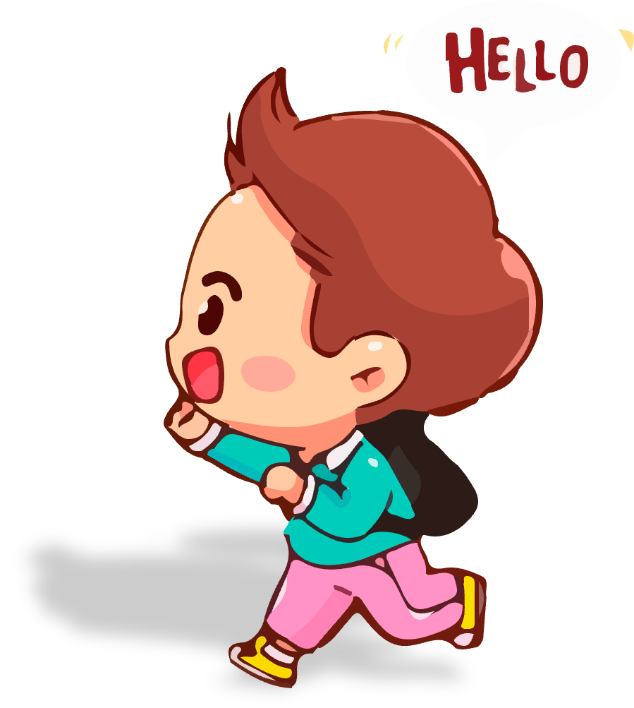

Bộ sách Cánh Diều
Bộ sách Cánh Diều
TIẾNG VIỆT 3
TIẾNG VIỆT 3
Bài viết 2: Em chuẩn bị đi khai giảng
Bài viết 2: Em chuẩn bị đi khai giảng

Slide 3


Khởi động

Slide 4
Thứ sáu ngày 9 tháng 9 năm 2022
Tiếng Việt
Bài viết: Em chuẩn bị đi khai giảng

Slide 5


1. Tìm hiểu về nội dung bài viết.
Kể về việc em chuẩn bị đi khai giảng.
Thảo luận nhóm

Slide 6




Slide 7
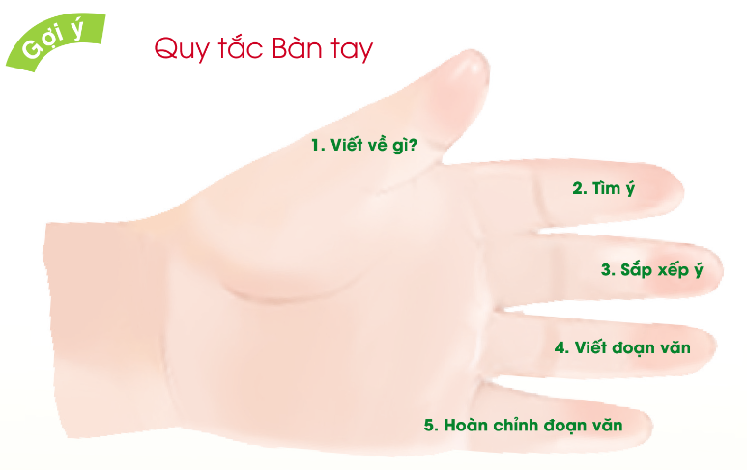
2. Tìm hiểu về quy tắc bàn tay.
1. Viết về gì?
2. Tìm ý
3. Sắp xếp ý
4. Viết đoạn văn.
5. Hoàn chỉnh đoạn văn.

Slide 8
3. Viết đoạn văn.
Em hãy viết một đoạn văn kể về việc em chuẩn bị đi khai giảng.
Bài làm
Thế là ngày mai em chính thức là học sinh lớp 3. Em tên là Nguyễn Thị Vân Anh. Để chuẩn bị cho buổi khai giảng ngày mai, em đã chuẩn bị đầy đủ mọi đồ dùng, sách vở quần áo trước khi tới trường. Bài tập và sách vở được em sắp xếp ngăn nắp vào balo. Quần áo được giặt sạch sẽ thơm tho treo trên mắc áo. Buổi sáng hôm đó em dậy từ rất sớm để tập thể dục, ăn sáng và mặc quần áo chỉnh tề trước khi được bố đèo tới trường. Em rất háo hức khi sắp được gặp lại bạn bè và thầy cô sau khoảng thời gian dài nghỉ được nghỉ.

Slide 9
4. Chia sẻ bài viết trước lớp.
4. Chia sẻ bài viết trước lớp.

Slide 10



Notes:
10

Slide 11




